Slide 1

UML
Chương 4

Slide 2
NỘI DUNG
UML
Các dạng biểu đồ cơ bản trong UML
Nắm bắt yêu cầu
Mô hình hóa yêu cầu

Slide 3
UML

Slide 4
UML
Khái niệm:
Ngôn ngữ mô hình hóa hợp nhất (UML – Unified Modeling Language)
Là ngôn ngữ được dùng để xác định, trực quan hóa, xây dựng và lập tài liệu cho các kết quả của quá trình xây dựng phần mềm
Ưu điểm: trực quan, dễ hiểu, theo tiêu chuẩn và có thể được chia sẻ bởi các bên liên quan

Slide 5
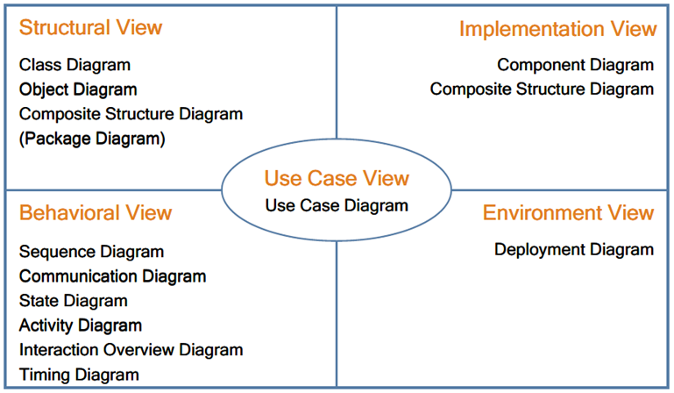
UML
Notes:
UML defines 13 diagrams that describe 4+1 architectural views

Slide 6
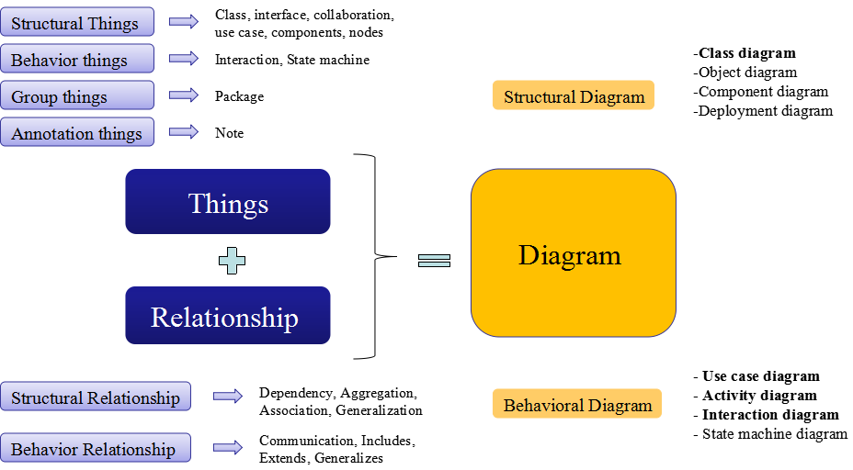
UML

Slide 7
UML
Một số dạng biểu đồ phổ biến:
Biểu đồ pha sử dụng (Use case Diagram)
Biểu đồ lớp (Class Diagram)
Biểu đồ đối tượng (Object Diagram)
Biểu đồ tuần tự (Sequence Diagram)
Biểu đồ tương tác (Communication Diagram)
Biểu đồ hoạt động (Activity Diagram)
Biểu đồ thành phần (Component Diagram)
Biểu đồ triển khai (Deployment Diagram)

Slide 8
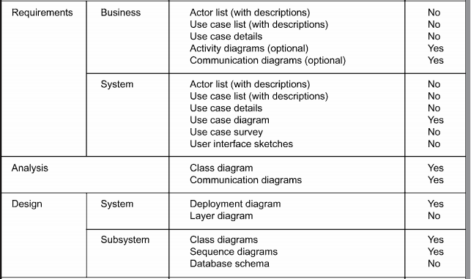
UML

